Slide 1
PHÒNG GIÁO DỤC & ĐÀO TẠO QUẬN LONG BIÊN
TRƯỜNG TIỂU HỌC ĐOÀN KẾT
NHIỆT LIỆT CHÀO MỪNG
QUÍ THẦY GIÁO, CÔ GIÁO
VỀ DỰ GIỜ

Slide 2
Kiểm tra bài cũ
Kể lại câu chuyện “ Tôi có đọc đâu”?
Hãy nói về quê hương của em?

Slide 3
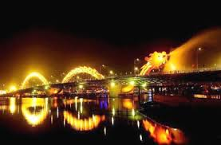
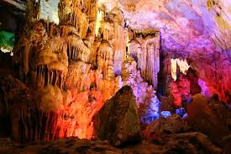
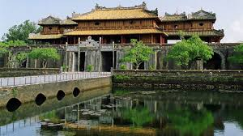
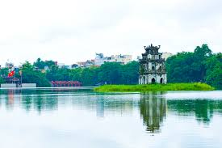
CẦU RỒNG
ĐỘNG PHONG NHA
KINH THÀNH HUẾ
HỒ GƯƠM

Slide 4
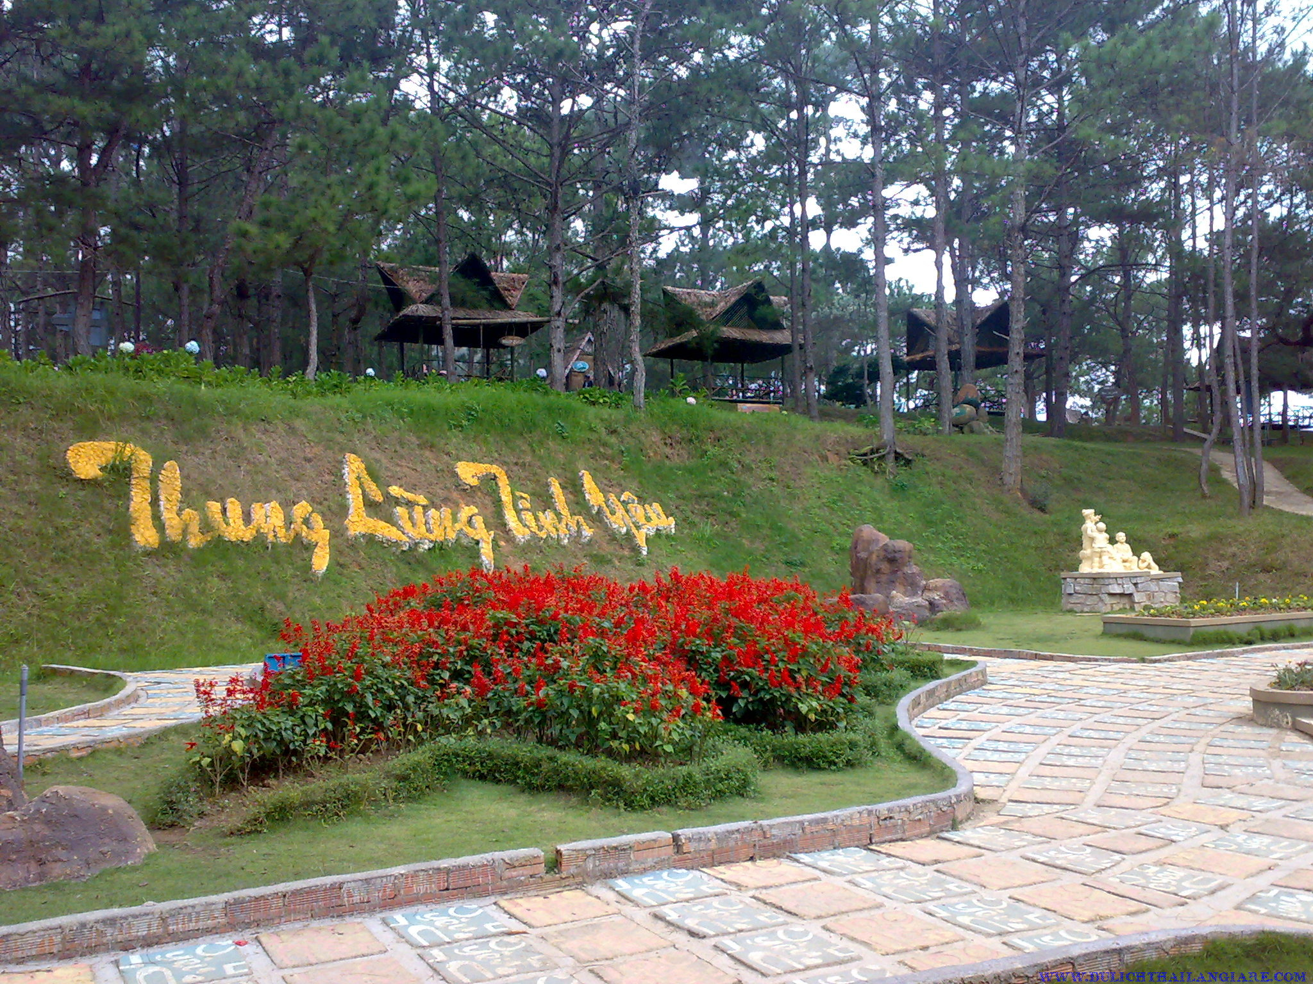
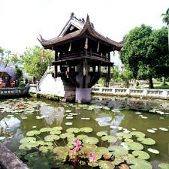
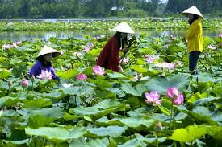
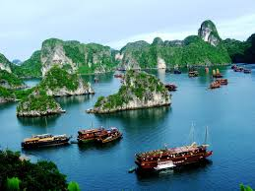
ĐÀ LẠT
CHÙA MỘT CỘT
ĐỒNG THÁP MƯỜI
VỊNH HẠ LONG

Slide 5
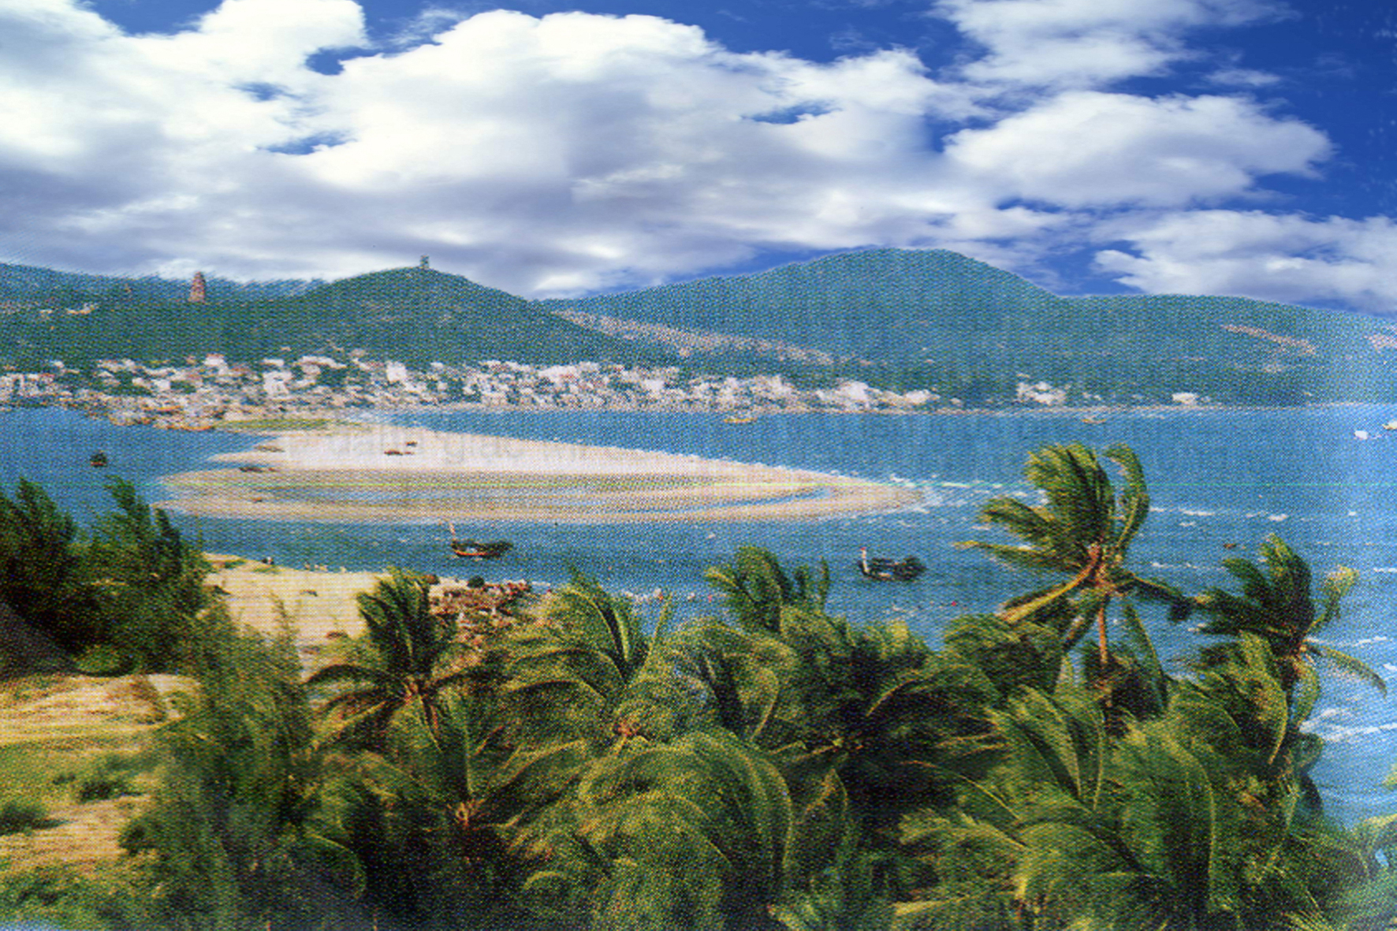
BÃI BIỂN PHAN THIẾT

Slide 7
Bao trùm cả bức tranh là màu xanh dương của biển cả , xanh lơ của nền trời , màu xanh đậm của dãy núi chạy dài. Nổi bật lên cả là màu trắng tinh của cồn cát, màu vàng sẫm của bãi cát ven bờ . Rồi ẩn hiện màu vôi vàng sẫm của những mái nhà xa xa.
Tranh vẽ cảnh bãi biển. Đây là cảnh bãi biển Phan Thiết
1. Nói những điều em biết về cảnh đẹp đất nước (cảnh bãi biễn Phan Thiết) theo gợi ý sau:
Tranh vẽ cảnh gì? Cảnh đó ở nơi nào?
Màu sắc của tranh như thế nào?
Cảnh trong tranh có gì đẹp?
Cảnh trong tranh gợi cho em những suy nghĩ gì?
Cả bức tranh là một phong cảnh núi và biển liền kề thật đẹp và sinh động .
Cảnh trong tranh gợi cho em sự say mê và tự hào vì đất nước mình có những phong cảnh tuyệt đẹp như thế .

Slide 8
2. Viết một đoạn văn (từ 5- 7 câu) nói về cảnh đẹp đất nước theo những gợi ý trên?

Slide 9
BÀI MẪU
Bức tranh vẽ cảnh bãi biển Phan Thiết. Cảnh bờ biển Phan Thiết tuyệt đẹp. Bao trùm cả bức tranh là màu xanh của biển cả, của bầu trời, cây cối và những dãy núi chạy dài thẳng tắp. Giữa màu xanh ấy, nổi bật lên cả là màu trắng tinh của cồn cát giữa biển, màu vàng ngà của bãi cát ven bờ .Rồi ẩn hiện màu vàng sẫm của những mái nhà xa xa. Cả bức tranh là một phong cảnh núi và biển liền kề thật đẹp và sinh động . Cảnh vật trong ảnh làm cho em tự hào và càng yêu thêm đất nước Việt Nam.

Slide 10
Chúc thầy, cô và các em sức khỏe
Chào tạm biệt

